Slide 1
Procesual hito 4
Nicolas Gonzalo Aguilar Arimoza
4 semestre
24/02/2020

Slide 2
Objetivo de trabajo
Se tiene como objetivo generar una aplicación de escritorio, en donde esta APP tendrá la capacidad de traducir palabras en ESPANOL al idioma INGLES o PORTUGUES.
En la primera fase (SPRINT 1) se implementara una prueba de concepto, es decir solo deberá de mostrar traducciones de los días de la semana.
EJEM: Si el usuario escribe LUNES. (La aplicación deberé de mostrar su traducción en el idioma seleccionado (INGLES - PORTUGUES) )
Parte TECNICA:
Crear esta app usando Spring framework y Swing(JAVA).
Utilizar una base de datos relacional PostgreSQL.
La base de datos debe estar alojada en HEROKU.

Slide 3
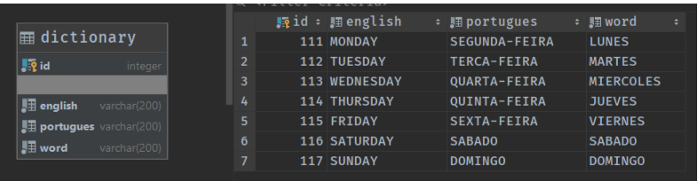
Primera pregunta
Realizar la inserción de los datos de los días de la semana en diferentes idiomas

Slide 4
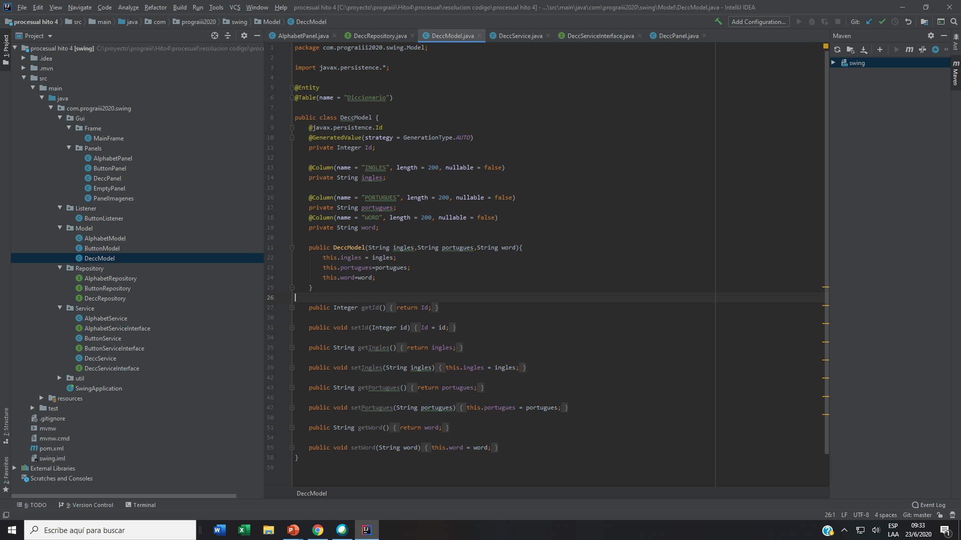

Primero se creara las tablas con sus respectivas columnas
Insertamos las columnas 1 por 1 dando que serian ingles portugués Word(español)
Creamos la clase Deccmodel para la creación de las tablas
Creamos la función que recibirá los 3 parámetros para la inserción de la tabla
Como también la creación Deccservice para la inserción a las tablas
También creamos get and set de cada uno

Slide 5
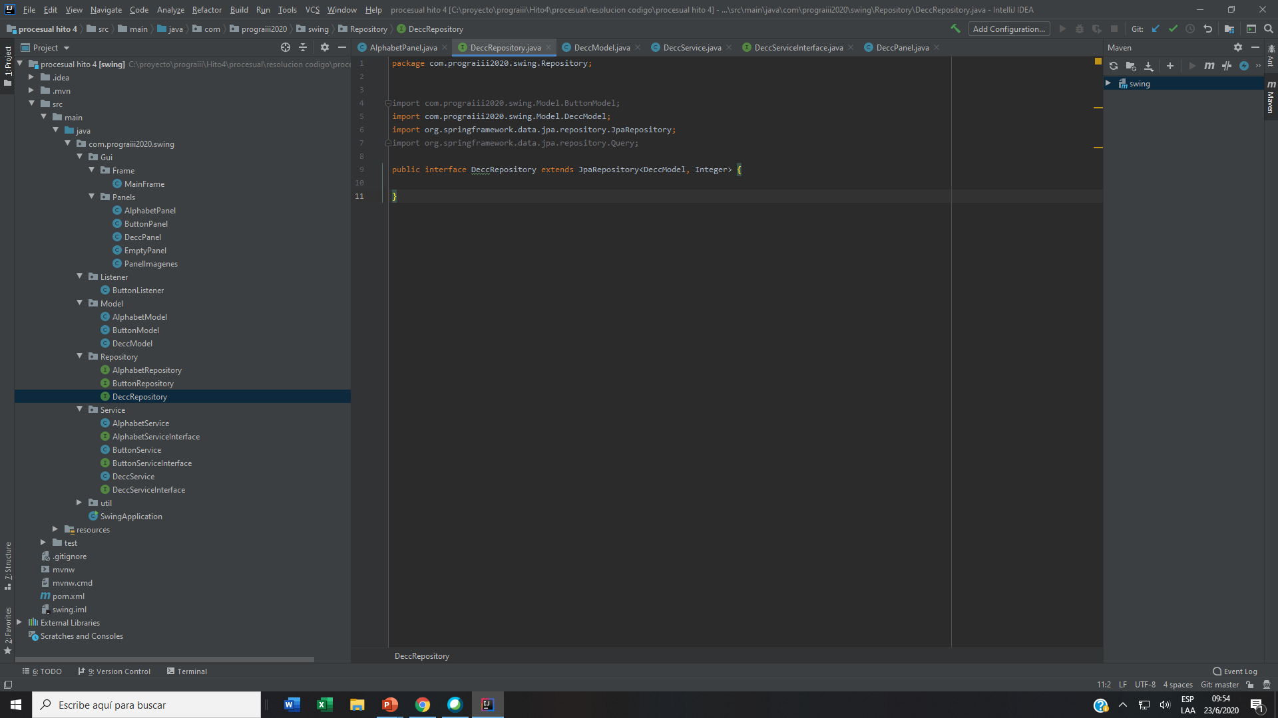
Creamos la interface DeccRepository
Creamos la clase para lograr la conexión de DeccModel y la clase DeccService
Realizamos la conexión para obtener los datos de la función DeccModel

Slide 6
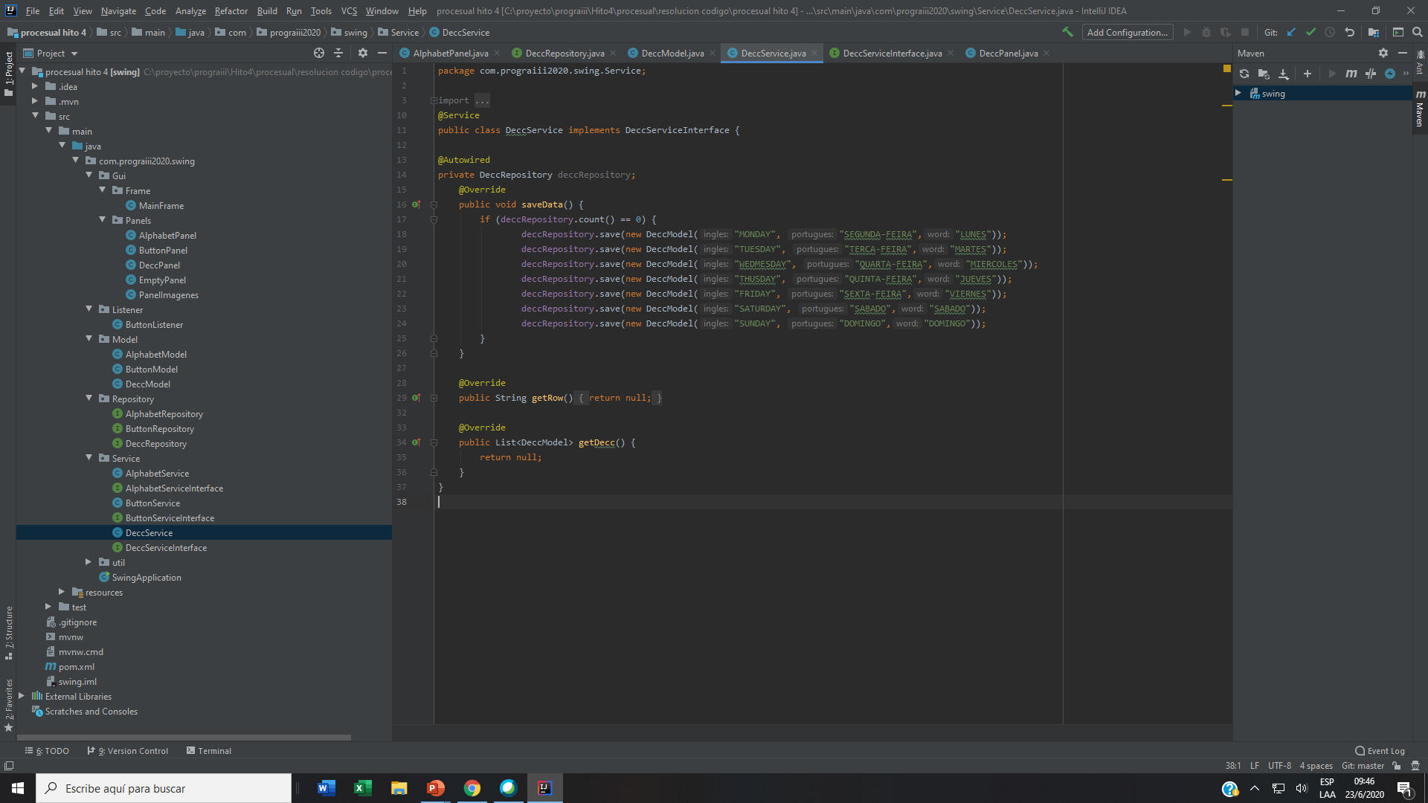
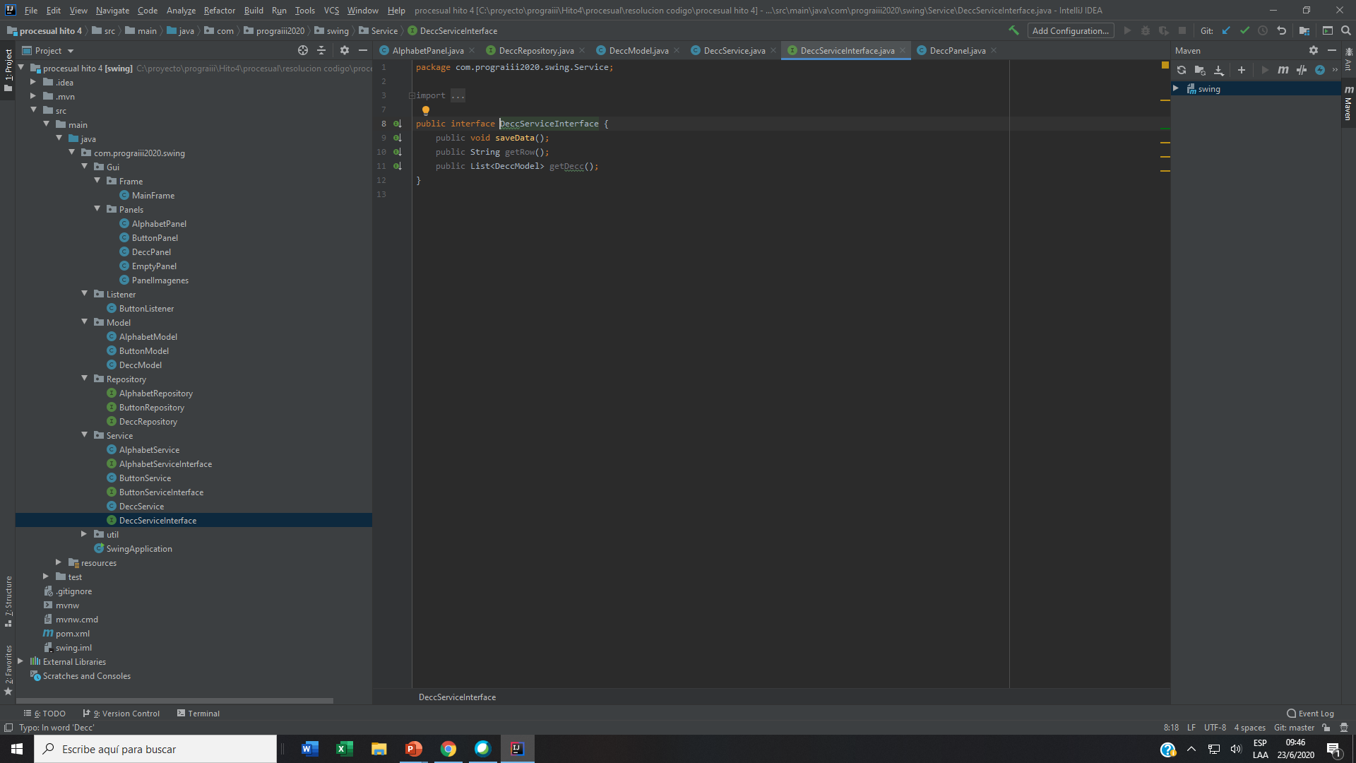
Creamos las clases servicie y su interfaces para lograr mandar los datos
Creamos la clase InterfaceService para el guardado de los datos
Creamos los datos para lograr insertar en la tabla en forma horizontal
Colocaremos los diferentes idiomas español, ingles y portugués
Utilizamos el deccRepository para lograr guardar las variables en los datos de Deccmodel

Slide 7
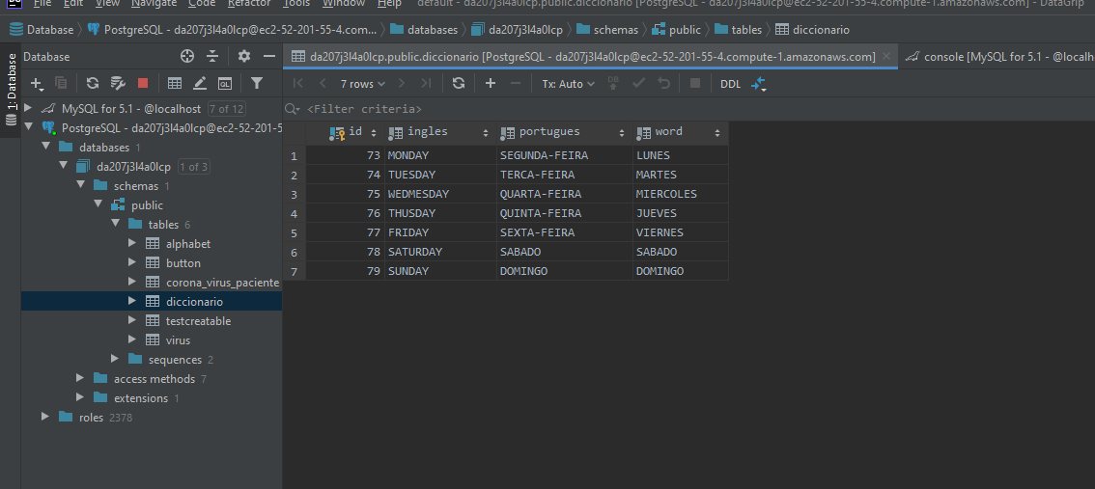
Guardado en el dataGrip
Como resultado se guardara en la base de datos tal y como ingresamos los datos en las en DeccService
Cada uno en idioma correspondiente como también la traducción de cada día a su lado

Slide 8
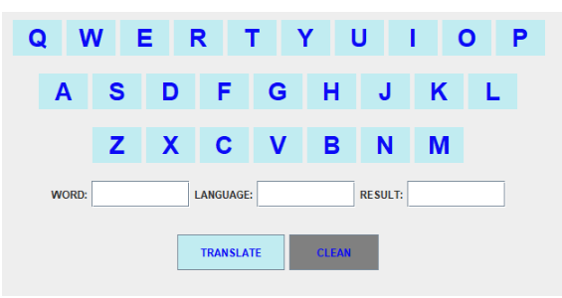
Pregunta 2
Realizar el modelo de diseño utilizando código

Slide 9
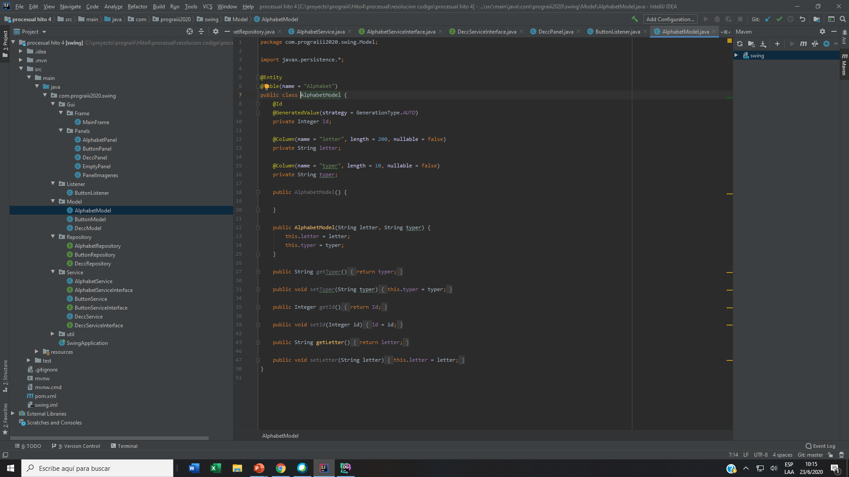
Para la creación del teclado creamos otra tabla en la base de datos
Creación de las columnas como la tabla
Creación de la función para recibir los datos
Creación de los get y set de cada 1
Creación de la clase AlphabetModel

Slide 10
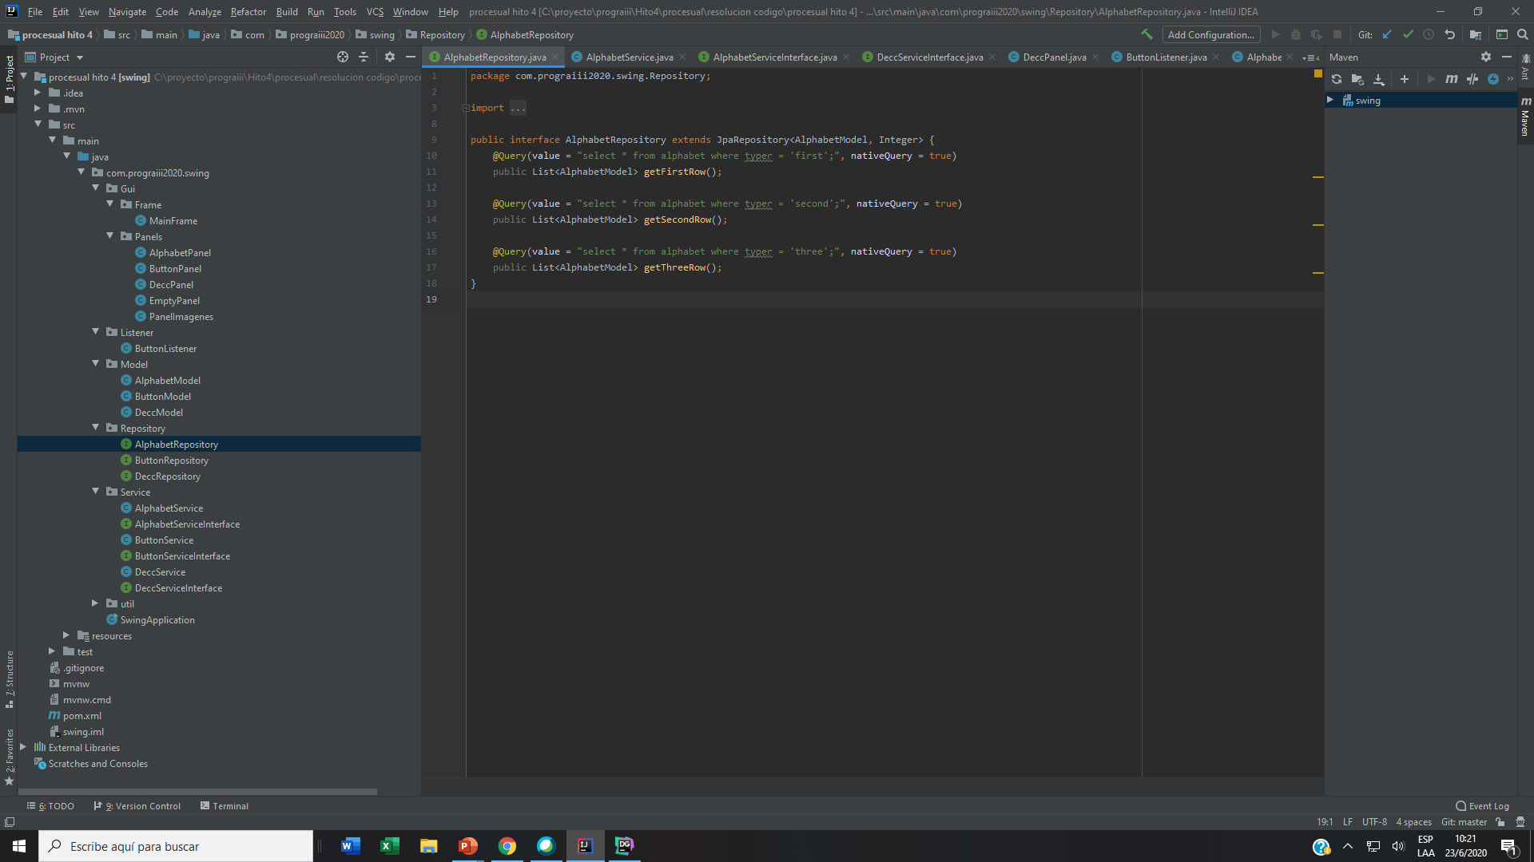
Creación de la interface AlphabetRepository
Utilizamos consultas de la base de datos para lograr obtener los datos de cada línea
Creación de la interface AlphabetRepository

Slide 11

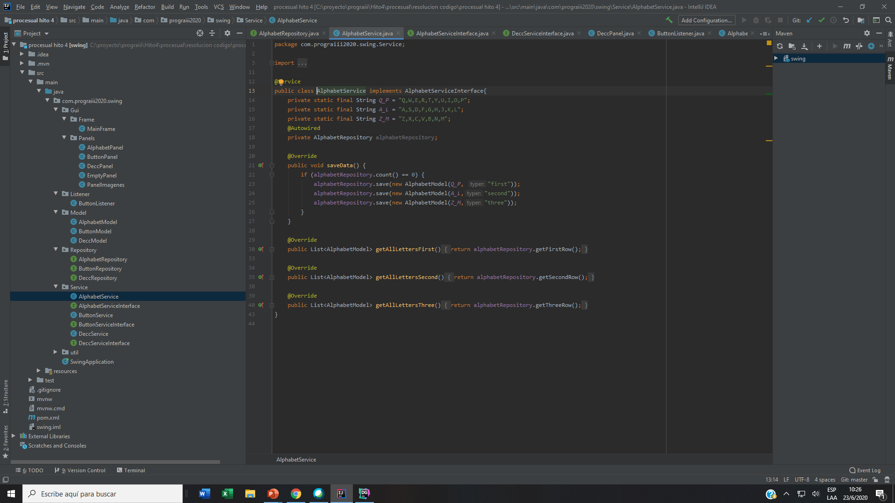
Creación de la clase AlphabetService y la interface interfaceService
Creamos los datos para cada fila que ingresaremos en la tabla
Creamos un get para cada uno y lograr ordenarlos de forma correcta
Mandamos los datos para lograr guardarlos por fila
Con los gets creados mandamos cada fila

Slide 12
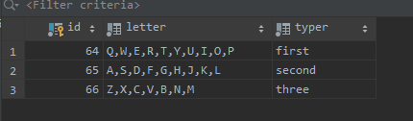
Guardado en el datagrip
Al finalizar se guarda cada dato en fila
El typer nos ayudara a separar cada línea
Al momento de obtener los datos
Como vimos en las consultas del repository

Slide 13
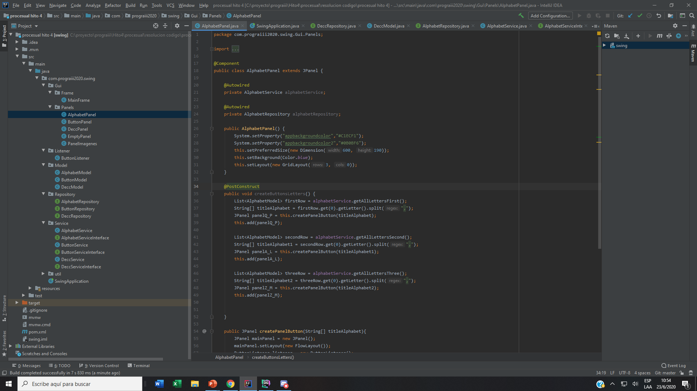
Creacion del Alphabetpanel
Damos las dimensiones y colores del panel como también en que línea queremos que este del programa
Colores que podemos seleccionar mediante código

Slide 14
Creación de las teclas
Controlamos la primera línea de la base de datos con la función list
Llamamos el getfirst del Alphabetservice para obtener los datos
Al lograr la separación creara el botón con la función créateButton
Controlamos las separaciones con el split
El Split leerá toda la lista y cada vez que encuentre una , separara cada letra para guardar en cuadrados

Slide 15
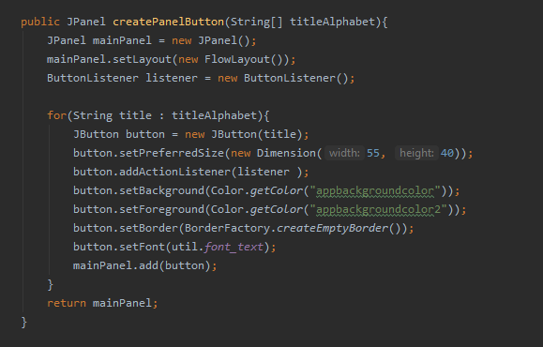
La función obtendrá un dato que será la letra para poder crear su botón
Damos las dimensiones de cada botón
Damos los colores que queremos q obtengan
Añadimos al panel ya creado

Slide 16
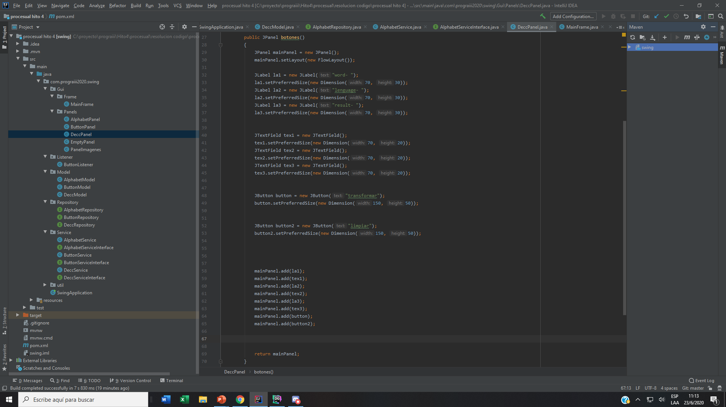
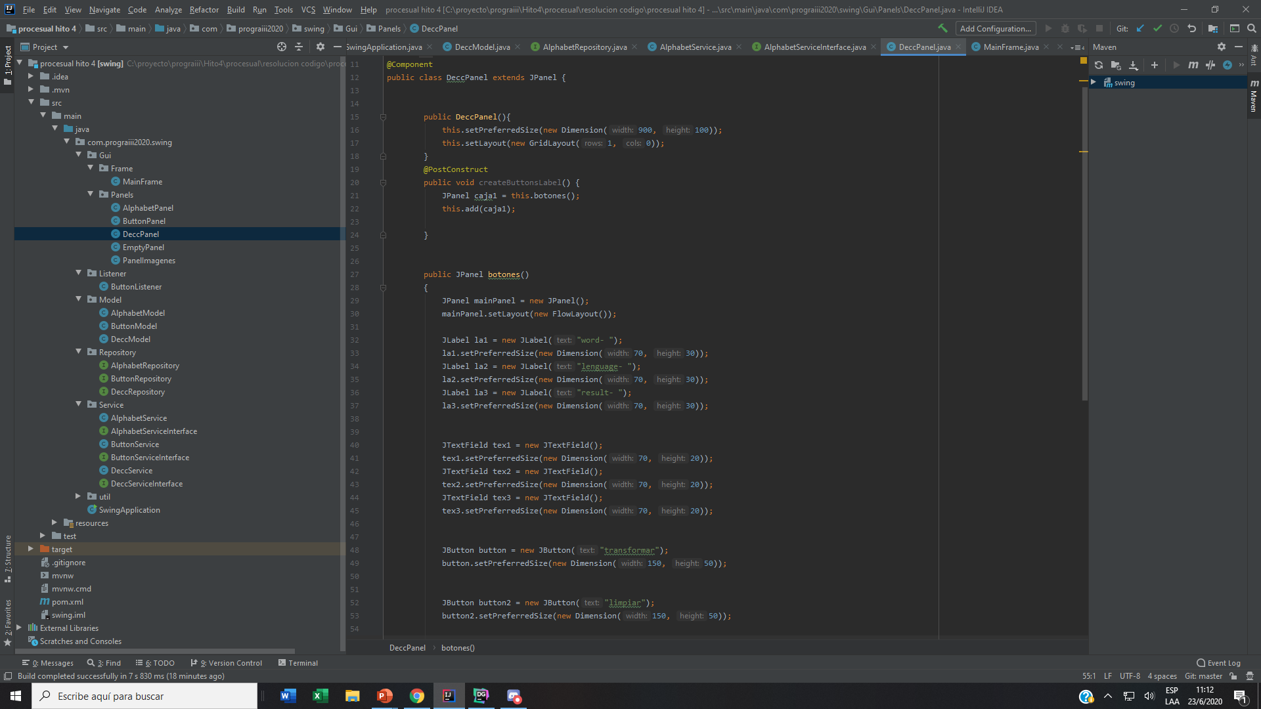
Creación del panel Decc
Creamos el panel dando las dimensiones y columnas
Creamos los textos de cada uno dando las dimensiones
Label
Text
Label
Tex
Label
Text
Button button
También se creara los textos para ingresar la palabra que queramos introducir de igual forma damos sus dimensiones
para terminar colocamos en orden para que lo coloque en el panel
Creamos los botones de traducir y limpiar para la traducción y lograr borrar lo que ya se ingreso

Slide 17
Diseño terminado
Al terminar el diseño se creara la imagen con los botones de igual forma los textos para lograr introducir y también los botones de traducir y limpiar

Slide 18

Pregunta 3
Hacer que el programa traduzca la palabra ingresada

Slide 19
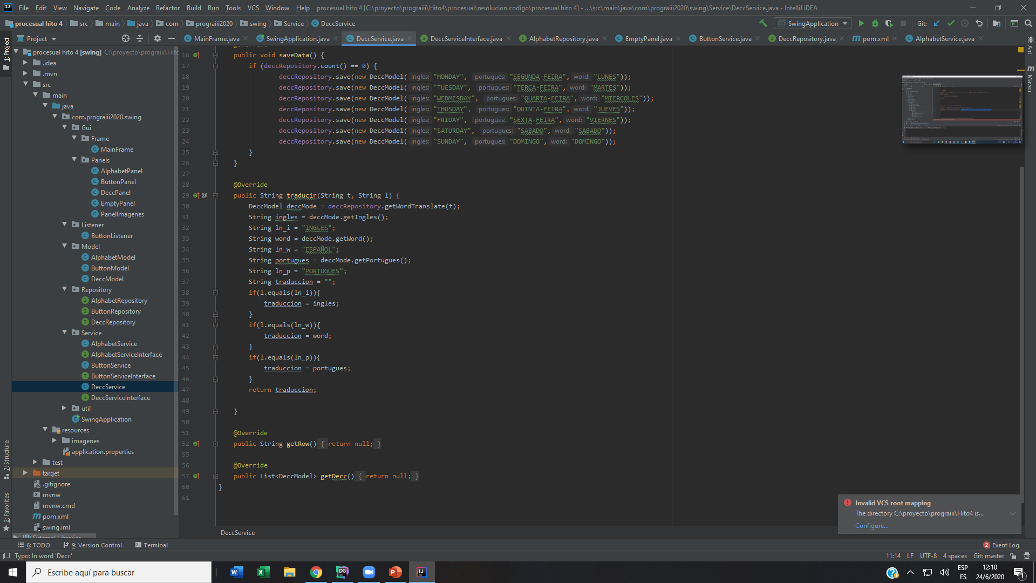
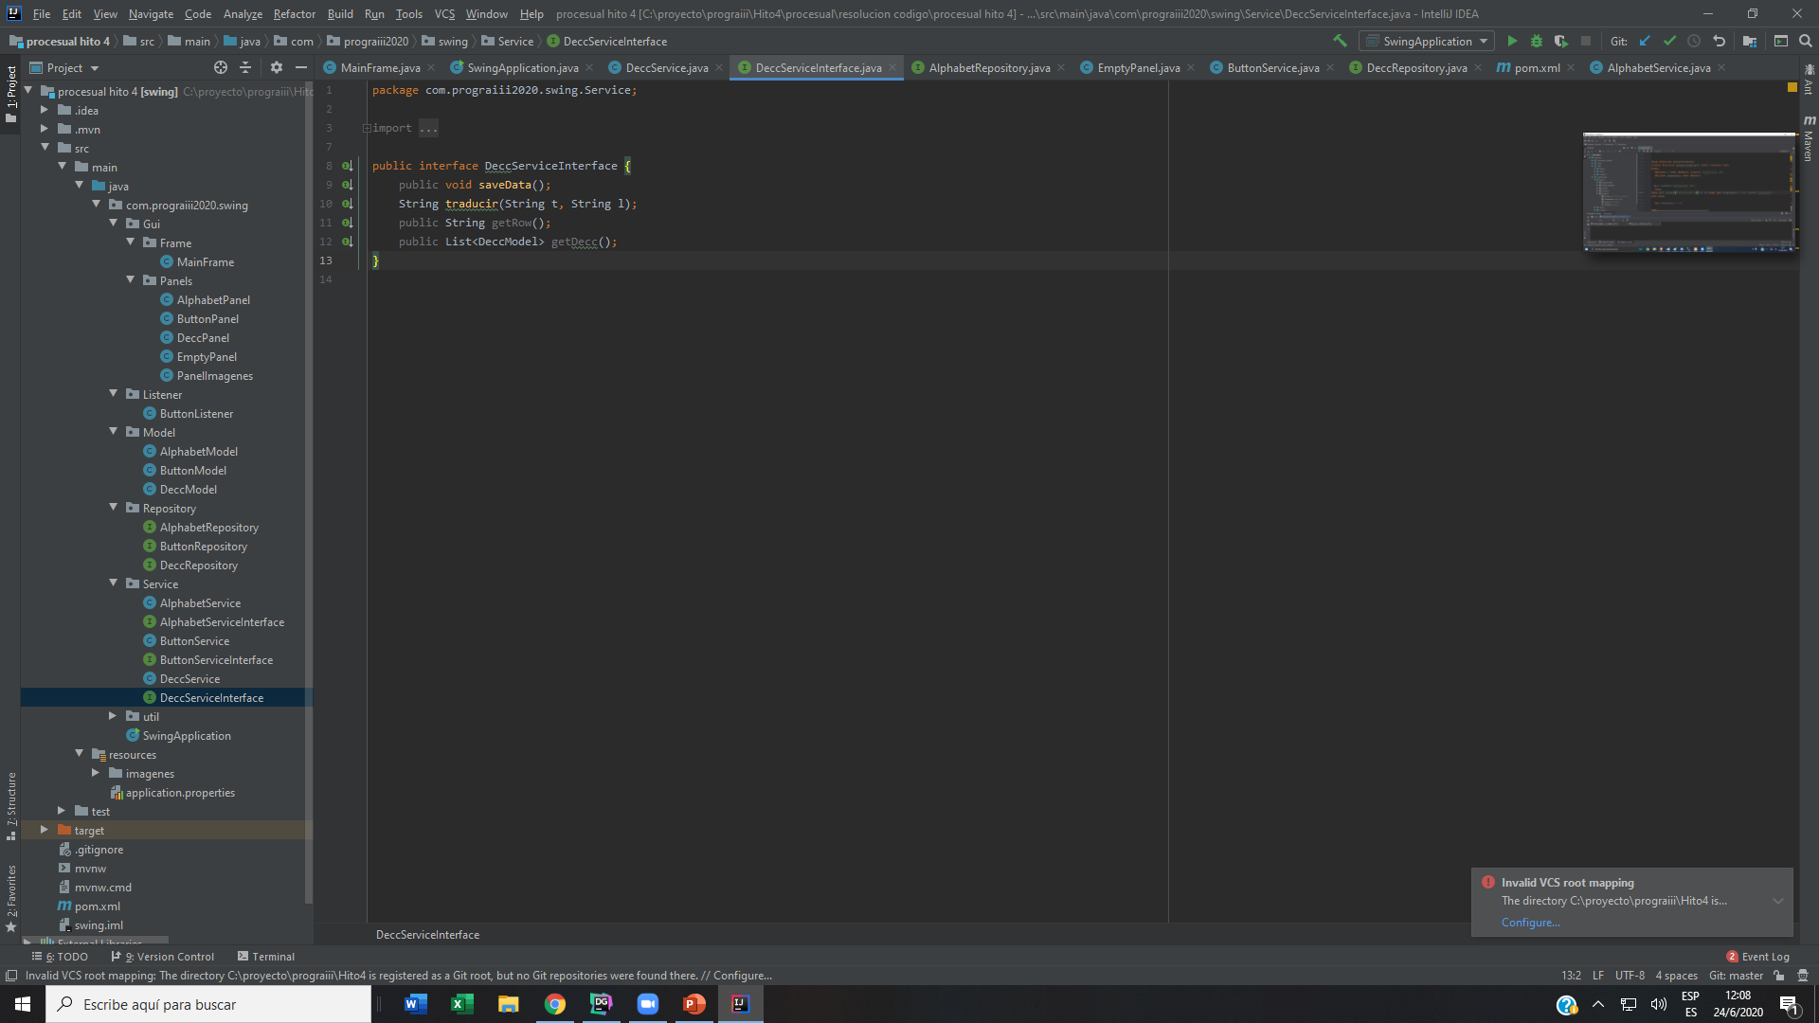
Creación de la variable traducir
La creamos para lograr obtener los datos de los tex box creados en el panel
Mandamos los textos para que busque en la base de datos y reconozca a que idioma quiere cambiar
Retorna el texto traducido para completar el programa

Slide 20
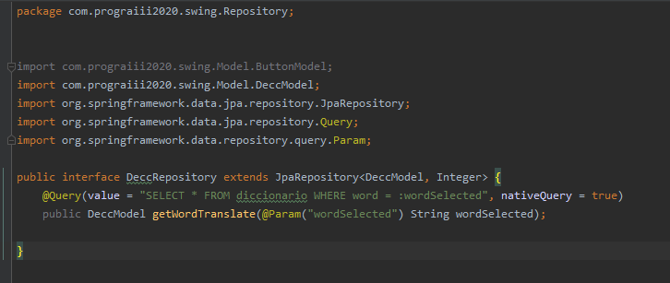
Consulta en el DeccRepository
Creamos la consulta para que obtenga todos los datos de traductor para lograr la respuesta
Lo mandamos al DeccModel para que lo revise si esta correctamente ingresado

Slide 21
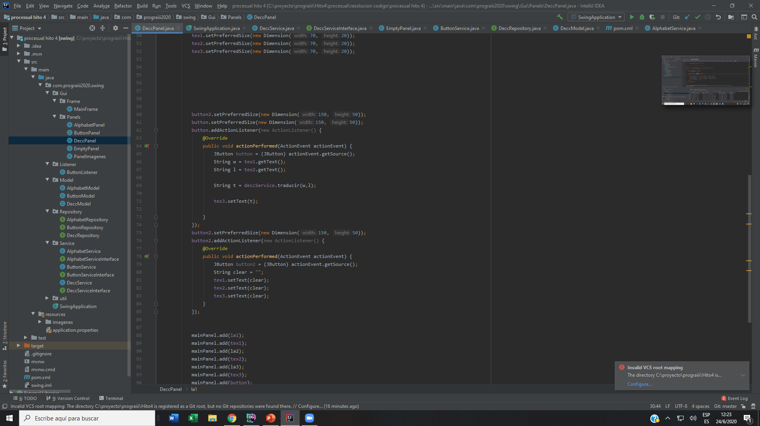
creación de las funciones de los botones
Al finalizar retornara la respuesta traducida de la palabra que se esperaba
Mandamos los text al DeccService para lograr la traducción y logre analizar a que idioma queremos convertir
Limpiara todo lo que se halla ingresado en los text para permitir colocar otras palabras para la traduccion

Slide 22
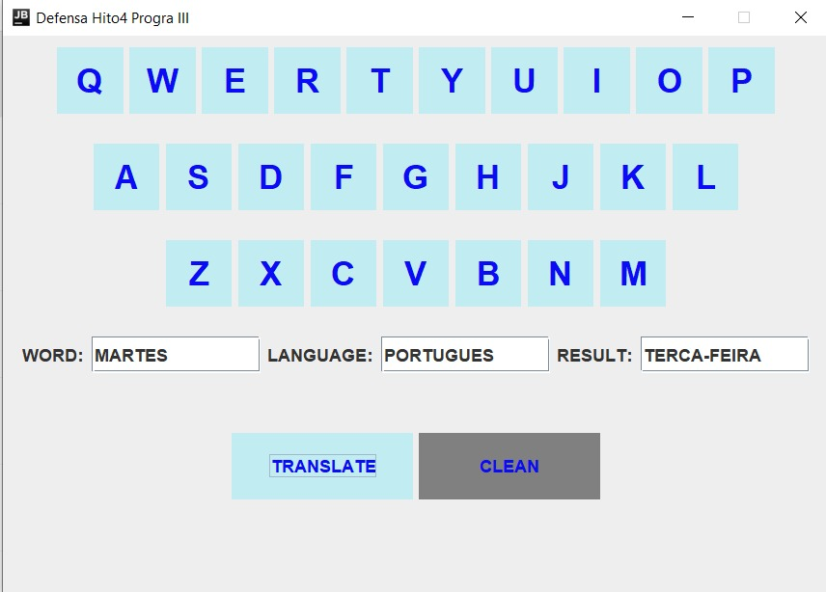
Finalizacion de proyecto
Al finalizar el proyecto logramos obtener la traducción de todos los días en los idiomas ingles portugués y viceversa

